Slide 1
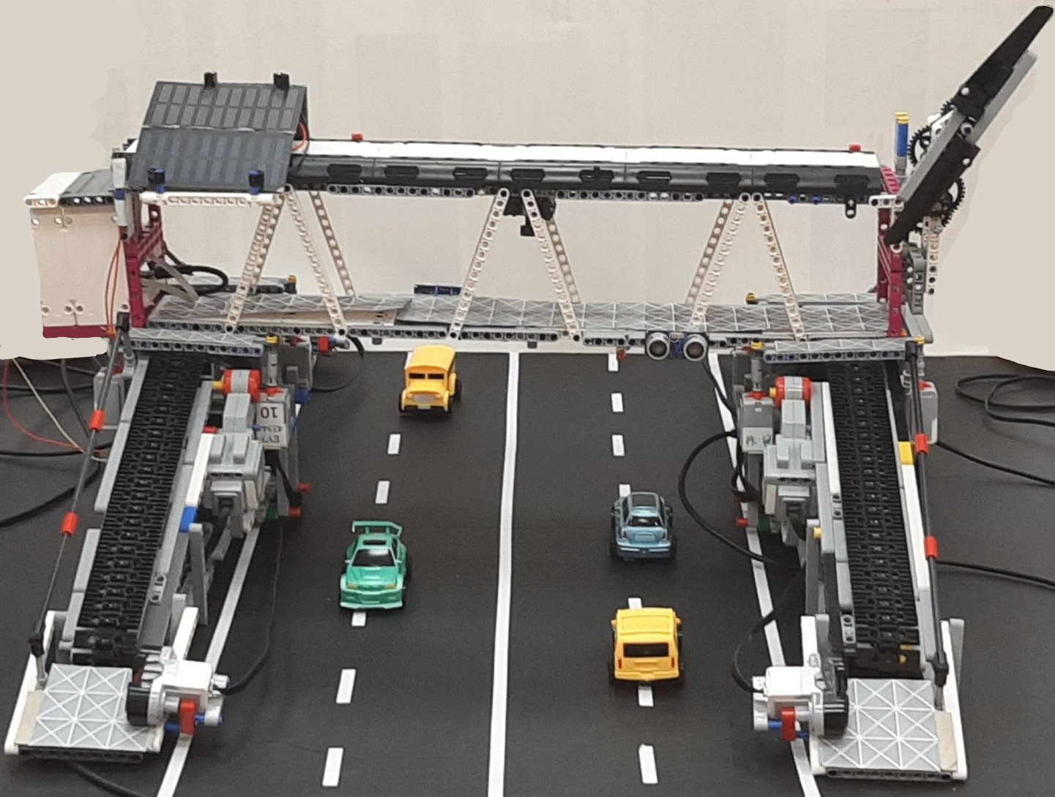
«Энергонезависимый надземный пешеходный переход с использованием возобновляемых источников энергии»
Команда «ЭВПРИ»:
Руснак Александра,
Тоболкин Арсений.
Руководитель:
Павлова Наталья Германовна
Клуб «RoboCraft» (ГАПОУ ТО «КЦПТ»)
г. Тюмень, 2021г

Slide 2
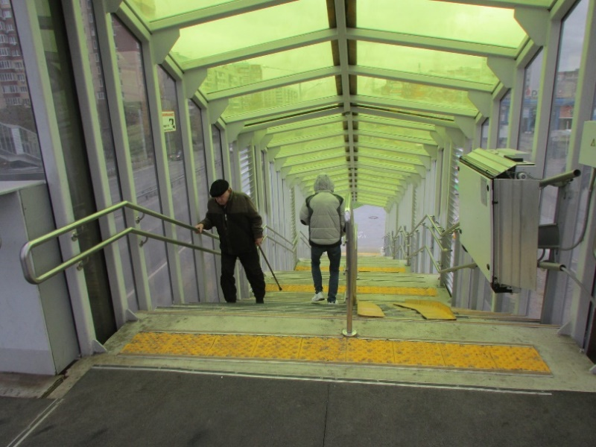
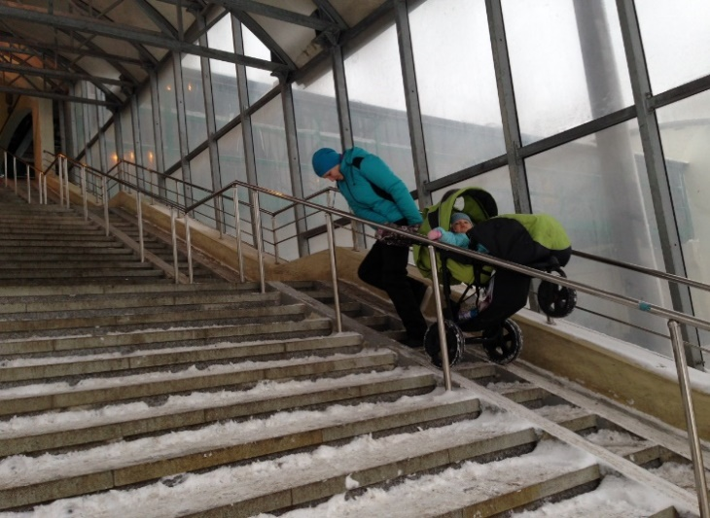
ПРОБЛЕМА
жители новых микрорайонов города отрезаны от основных сооружений социальной, культурной сферы и здравоохранения, а строительство пешеходных переходов не успевает за разрастающимися новыми микрорайонами, существующие же переходы не позволяют маломобильным группам людей перейти дорогу из-за множества лестничных пролетов или их неудобства
РЕШЕНИЕ
вместо существующих надземных переходов использовать ленточные траволаторы, работающие за счет возобновляемой энергии

Slide 3
ЦЕЛЬ И ЗАДАЧИ
Цель:
создание макета энергонезависимого надземного пешеходного перехода с использованием возобновляемых источников энергии (ВИЭ)
Задачи:
Изучить публикации о возобновляемых источниках энергии (солнечных батареях, ветрогенераторах, пьезоустановках);
Изучить существующие аналоги;
Подобрать материалы для создания макета;
Разработать, сконструировать и запрограммировать макет энергонезависимого надземного пешеходного перехода;
Произвести тестирование макета;
Сделать выводы и продумать дальнейшее использование разработки.

Slide 4
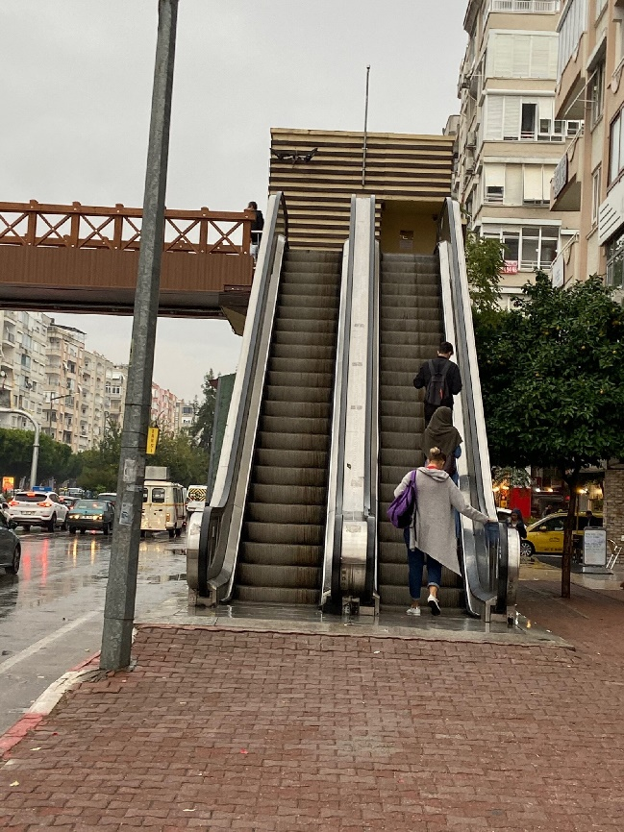
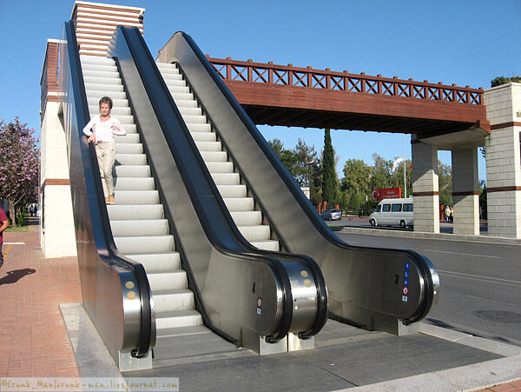
АНАЛОГИ
в существующих или планируемых к реализации надземных пешеходных переходах НЕ используются возобновляемые источники энергии.

Slide 5
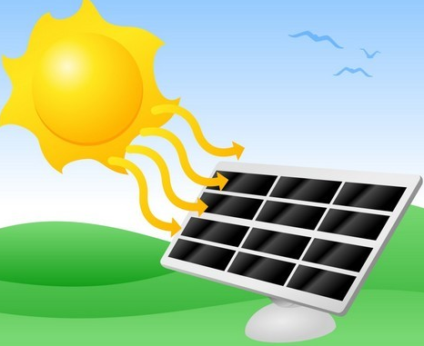
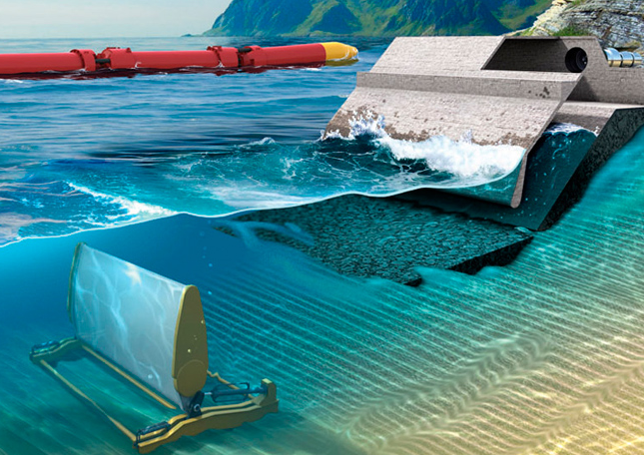
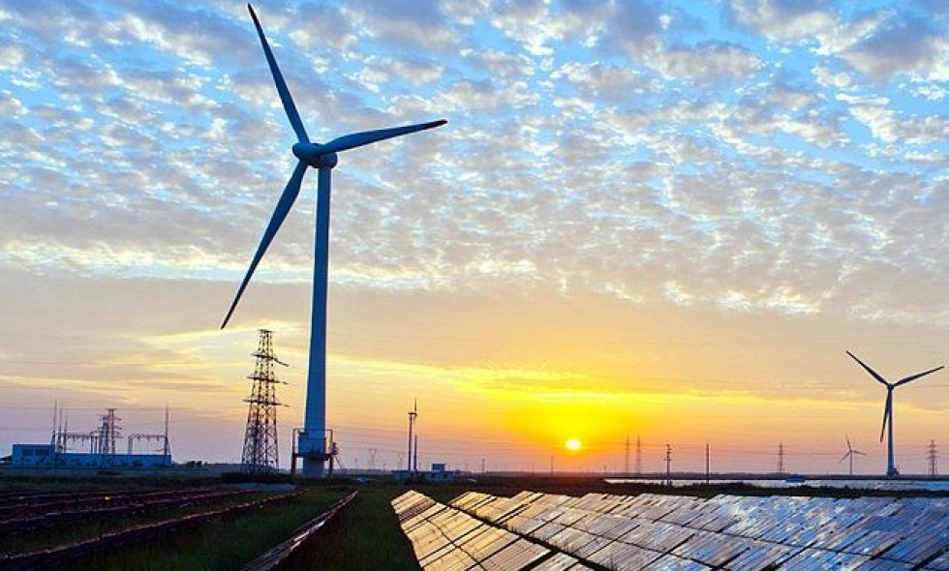
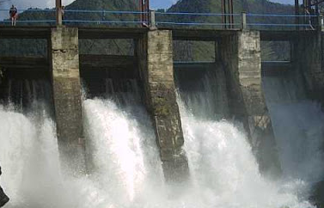
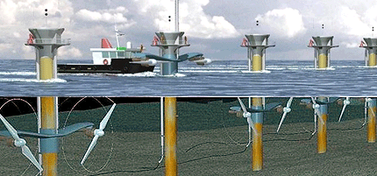
Источники возобновляемой энергии
Энергия ветра
Гидроэнергия
Энергия приливов и отливов
Энергия волн
Энергия температурного градиента морской воды
Энергия солнечного света
Геотермальная энергия
Биоэнергетика

Slide 6
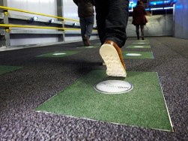
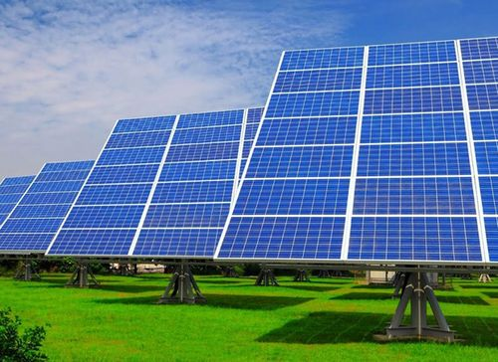
Решено использовать
Пьезоэлектрическая плитка
Превращает кинетическую энергию в электричество.
Энергия ветра
Превращает кинетическую энергию ветра в электричество.
Энергия солнечного света
Собирает солнечный свет, и превращает его в энергию.

Slide 7
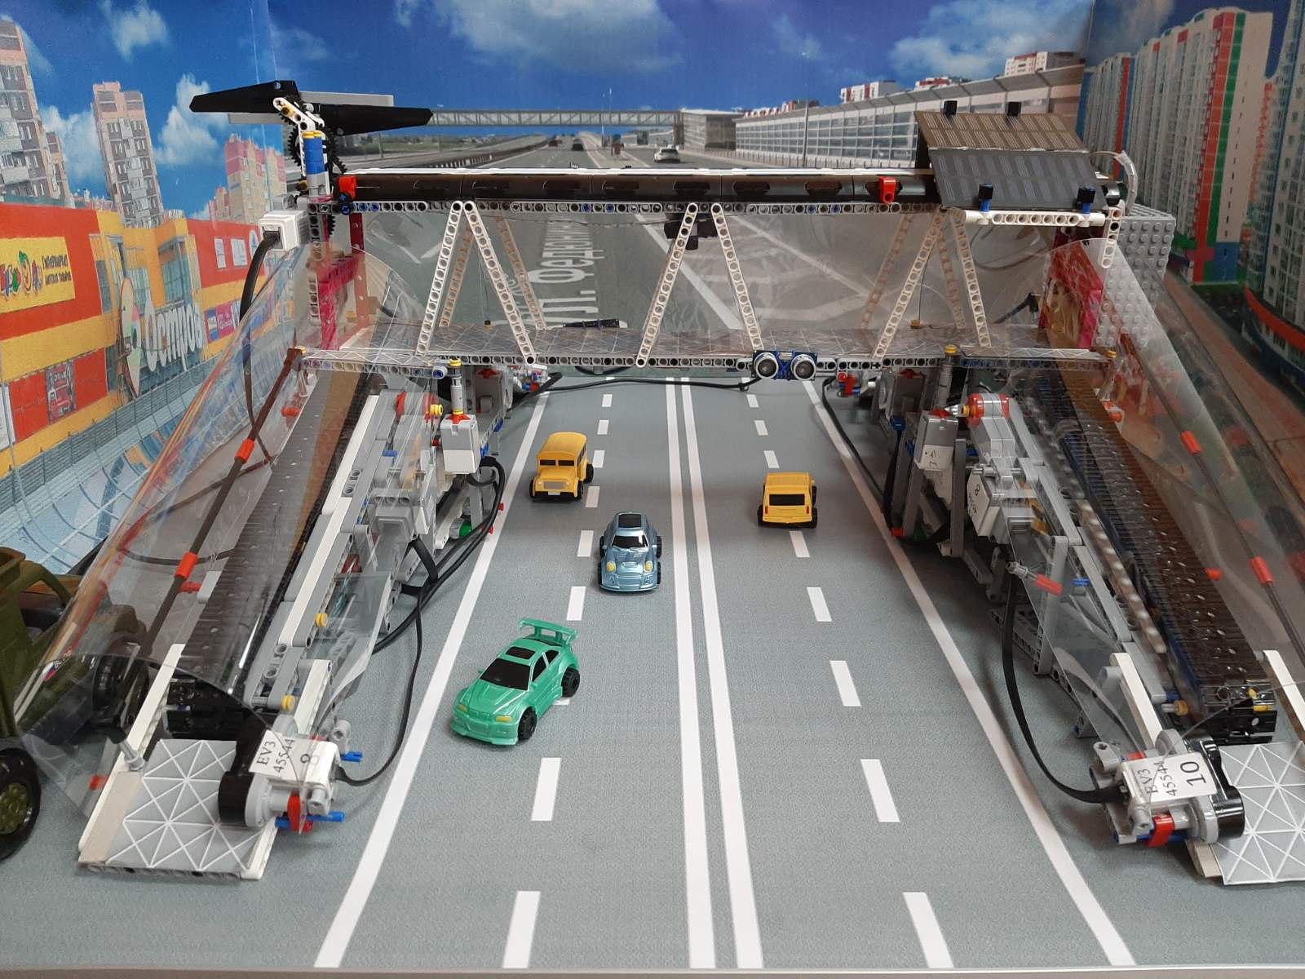
Состав макета
Образовательный конструктор LEGO Mindstorms EV3
Плата Arduino, датчики расстояния, инфракрасные датчики светодиоды, датчик освещенности
Солнечные панели с аккумулятором
Светодиодная лента
Дополнительные материалы

Slide 8
Состав макета
4-х ленточных траволаторов (1,2,3,4)
системы ветрогенератора (5)
системы солнечных батарей (6)
системы пьезоэлементов (7,8,9)
системы наблюдения за безопасностью пешеходов (10)
аккумуляторной батареи (11)
5
6
11
9
10
1
2
4
3
7
8

Slide 9
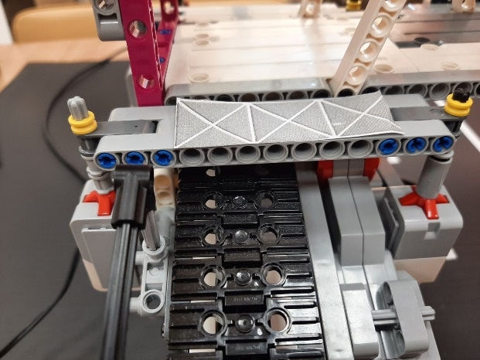
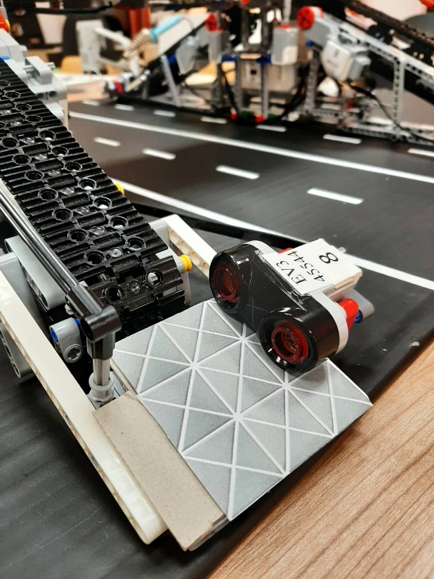
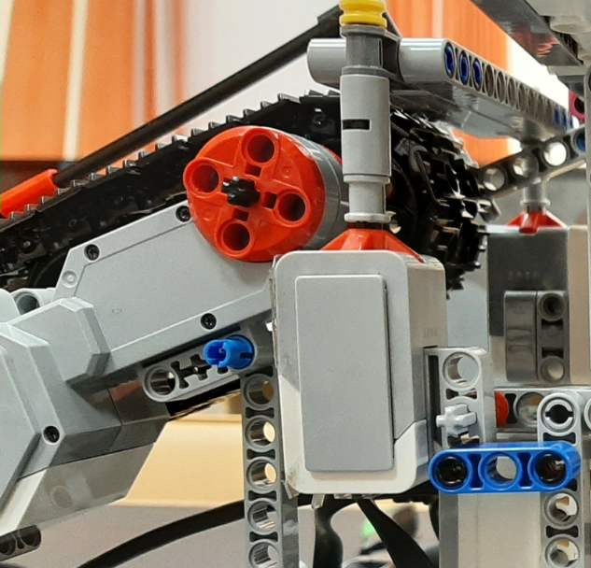
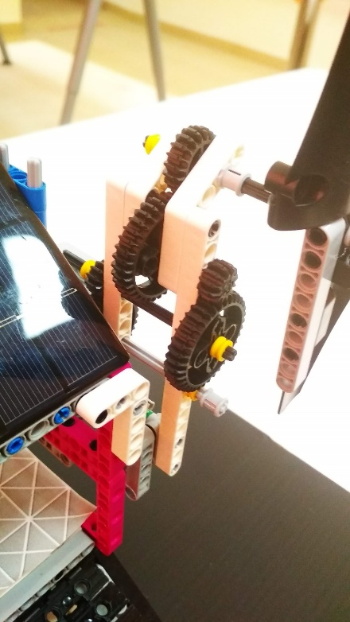
Управление пешеходным переходом осуществляется с помощью соединенных между собой двух микроконтроллеров EV3, к которому подключены 4 датчика касания (рис.1), 4 ультразвуковых датчика (рис.2), 4 больших мотора (рис.3), один средний мотор с использованием системы механических передач (рис4).
Рисунок 1
Рисунок 2
Рисунок 3
Рисунок 4

Slide 10
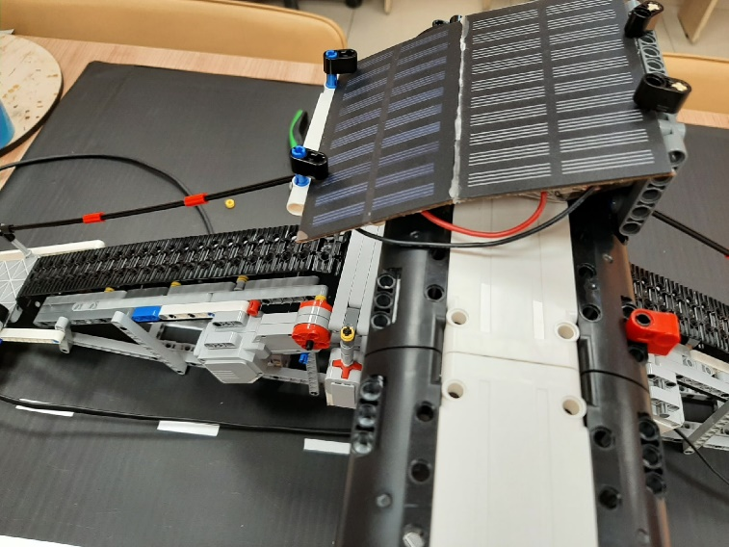
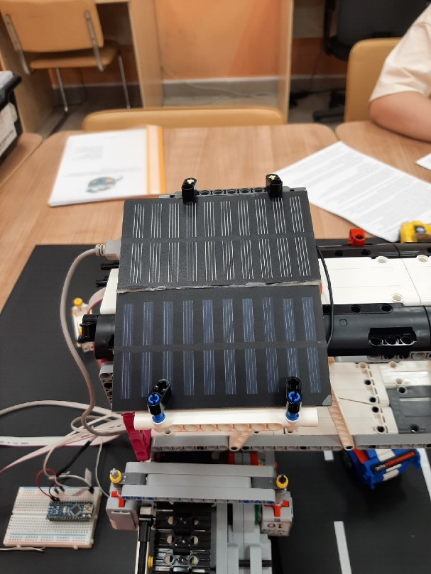
Система солнечных батарей, аккумулятора

Slide 11
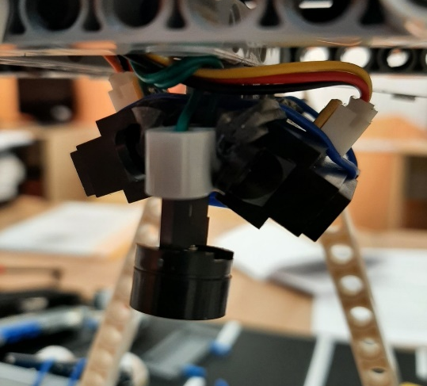
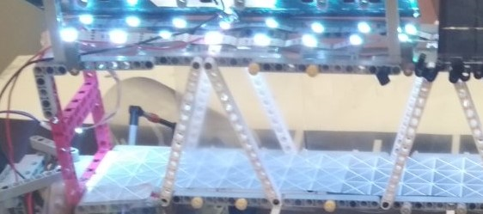
СИСТЕМА ПОДСТВЕТКИ
Инфракрасный датчик и динамик
Светодиодная лента

Slide 12
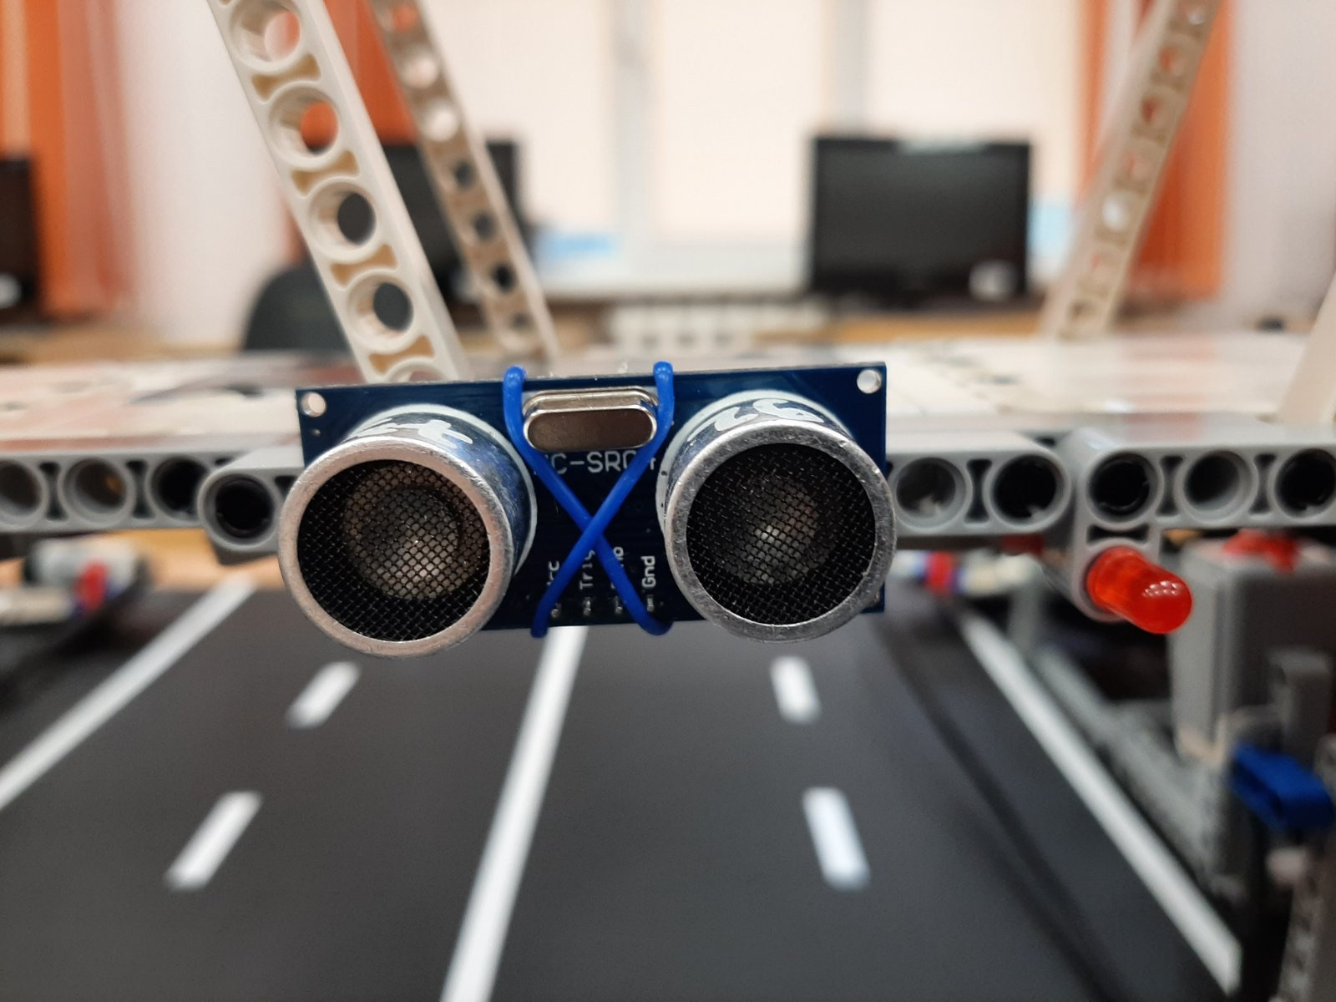
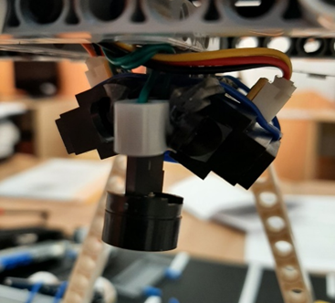
СИСТЕМА НАБЛЮДЕНИЯ ЗА
БЕЗОПАСНОСТЬЮ ПЕШЕХОДОВ
Если ультразвуковой датчик обнаружит перед собой объект, то начинает гореть светодиод, предупреждающий об опасности и начинает работать динамик сообщающий людям о столкновении.
динамик
светодиод

Slide 13
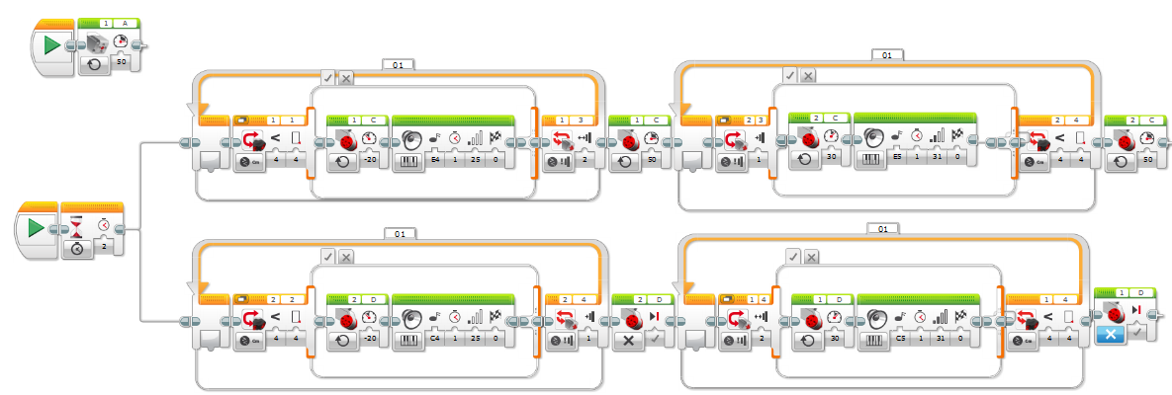
Режимы работы перехода
Ночной

Slide 14
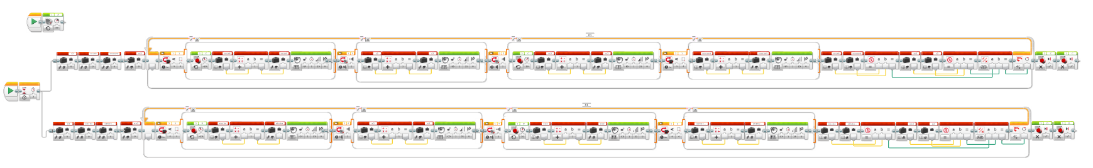
Режимы работы перехода
Дневной

Slide 15
Работа системы подсветки и наблюдения за безопасностью
начало
Вызов Sonar
нет
Есть грузовик?
да
нет
да
ночь?
Вызов night_Peshehod
Вызов trevoga
нет
Есть пешеход?
да
Выкл. svet
Вкл. svet
Выкл. svet

Slide 16
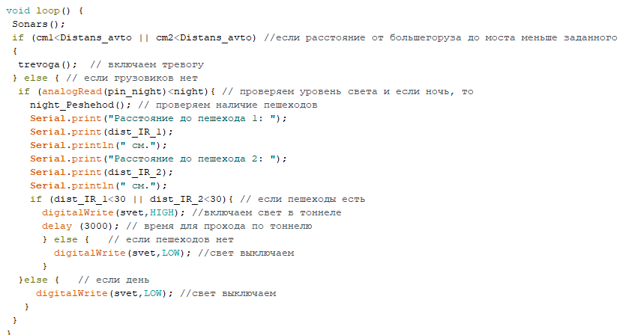
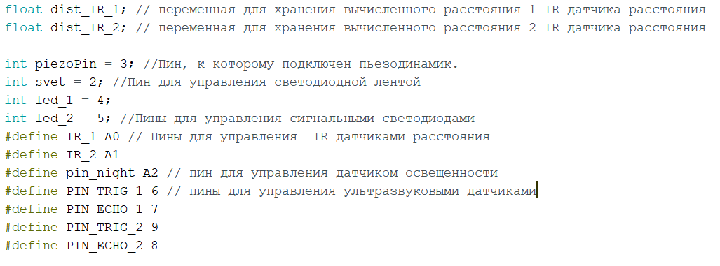
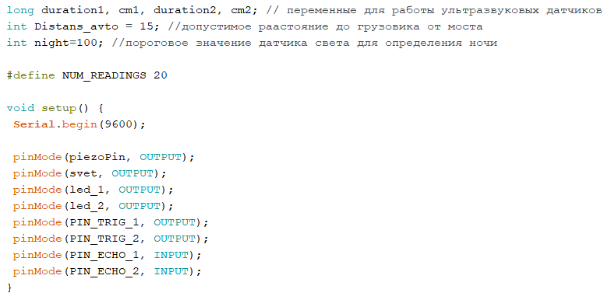
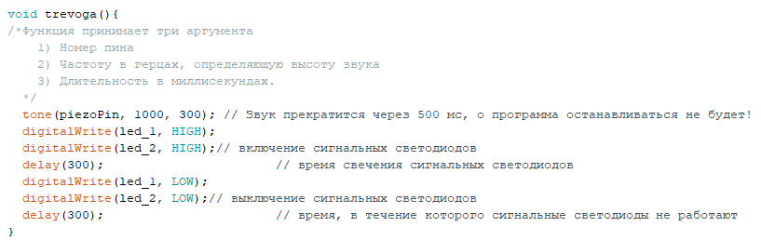
Работа системы подсветки и наблюдения за безопасностью
Фрагмент программы

Slide 17
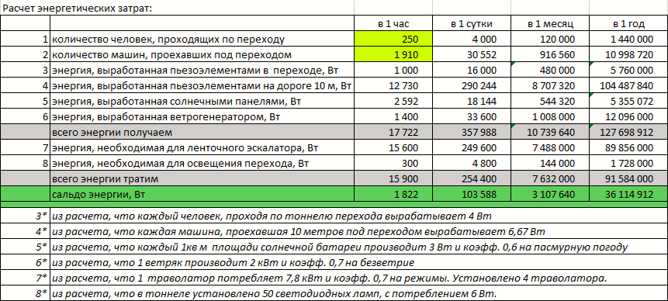
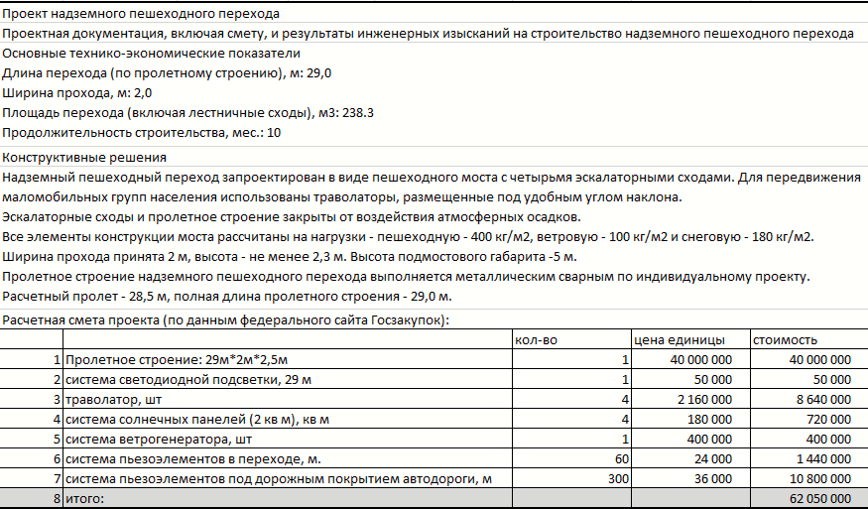
Расчёты достаточности ВИЭ для реализации проекта и стоимость проекта

